Slide 1
非集成环境编程

Slide 2
Linux系统介绍
Linux是一种自由和开放源码的类UNIX操作系统。
Linux特点
开源免费
内核高效稳定
支持多种硬件平台，能支持x86、ARM等各种体系架构的cpu
…

Slide 3
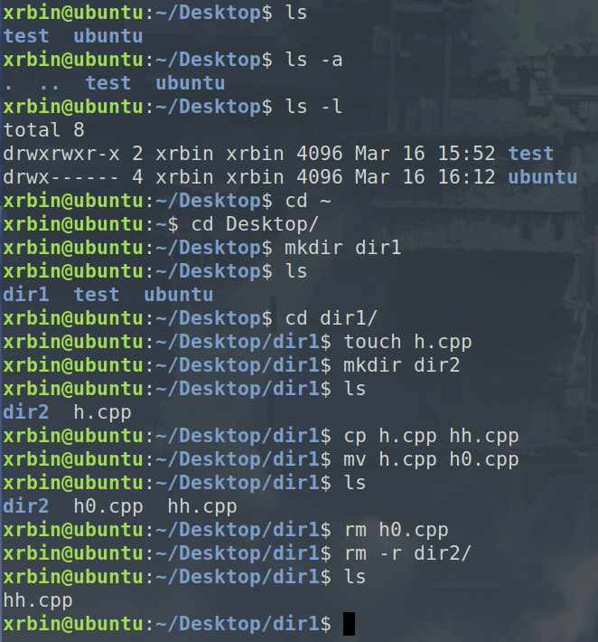
命令行使用
命令行界面（终端界面、Terminal …）
通过命令实现人机交互
简单快捷、功能强大

Slide 4
命令行使用
ls 列出当前目录下的所有文件（不显示隐藏文件）
ls -a 列出当前目录下的所有文件（显示隐藏文件）
ls -l 列出当前目录下所有文件的详细信息
cd ~ 进入用户主目录
cd .. 回到上一级目录
touch filename 创建文件
mkdir dirname 新建目录
rm filename 删除文件
rm -rf dirname 删除非空目录及其包含的所有文件
cp file1 file2 复制文件1为文件2
mv file1 file2 将文件1重命名为文件2
mv file1 dir1 将文件1移动到目录1中
常用命令

Slide 5
Linux下的C++编程
开发流程：编码 -> 编译 -> 链接 -> 执行
推荐使用工具：
编辑器：vim 或 vscode
编译器：g++ 或 clang

Slide 6
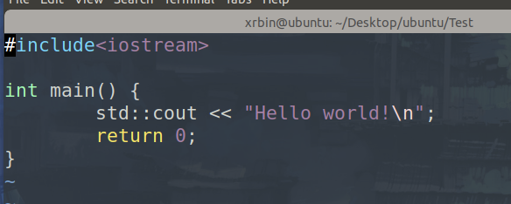
Linux下的C++编程 - vim编辑器
在终端输入命令
vim filename.c
常用模式有命令模式和插入模式
命令模式（默认）
查找 /
删除命令d 如dd(删除整行)
回退操作 u
复制命令y 如yy(复制整行)
粘贴命令p
退出命令q 如wq(保存退出)，q! (强制退出)
编辑模式 (按i进入)
输入内容

Slide 7
Linux下的C++编程 - vim编辑器
现场写一个程序
1、touch helloworld.cpp 创建文件
2、vim helloworld.cpp 使用vim打开
3、按 i 进入编辑模式
4、完成代码编辑
5、按 Esc 退出编辑模式
6、先输入 :，再输入 wq 保存并退出

Slide 8
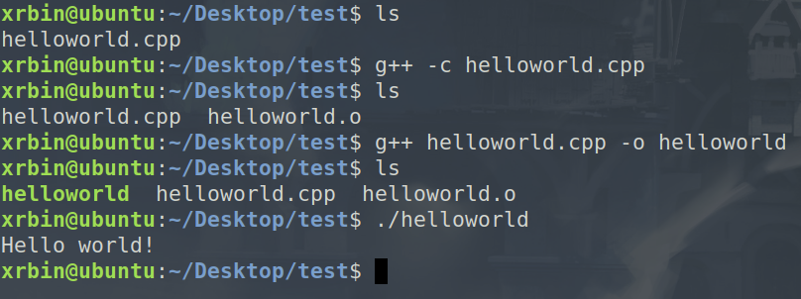
Linux下的C++编程
^{编辑代码}
^{编译}
^{链接}
^{执行}

Slide 9
Linux下的C++编程
参数：
-c 编译，生成后缀为.o的同名二进制文件
helloWorld.cpp helloWorld.o
-o 链接、生成可执行文件，不指定时默认为a.out

Slide 10
Linux下的C++编程
常用的命令行编译命令
g++ (-E/S/c/) source_file.c -o output_filename
-E，只执行到预编译。直接输出预编译结果。
-S，只执行到源代码到汇编代码的转换，输出汇编代码。
-c，只执行到编译，输出目标文件。
-o，指定输出文件名
无参数时输出可执行文件output_filename
自己动手将刚才写的Helloworld.cpp编译，使用./output_filename执行可执行文件。

Slide 11
Linux编程 - make
自动化编译
Makefile 文件一旦写好，只需要一个make命令，整个工程完全自动编译，极大的提高了软件开发的效率。
Makefile 规则
target ... : prerequisites ... command target 是目标文件，可以是object file，也可以是可执行文件
prerequisites 是生成对应target所需要的文件
command 是 make 需要执行的命令

Slide 12
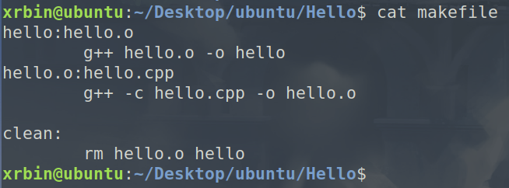
Linux编程 - Makefile Demo
单个cpp文件的makefile
以Hello，world! 为例，只有一个hello.cpp 文件
终端输入make即可完成编译，输入make clean即可清理。
这是一个制表符，不能用空格代替，下同

Slide 13
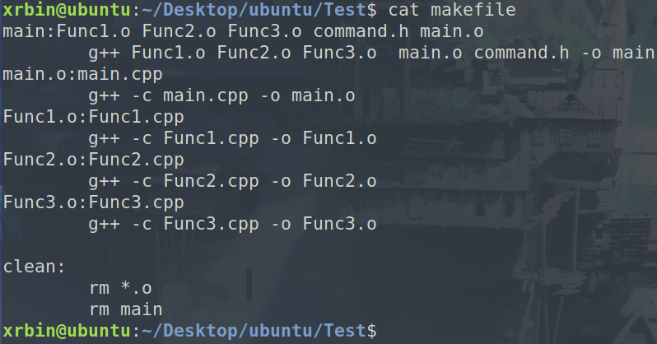
Linux编程 - Makefile Demo
多个文件的Makefile
假设有main.cpp command.h Func1.cpp Func2.cpp Func3.cpp

Slide 14
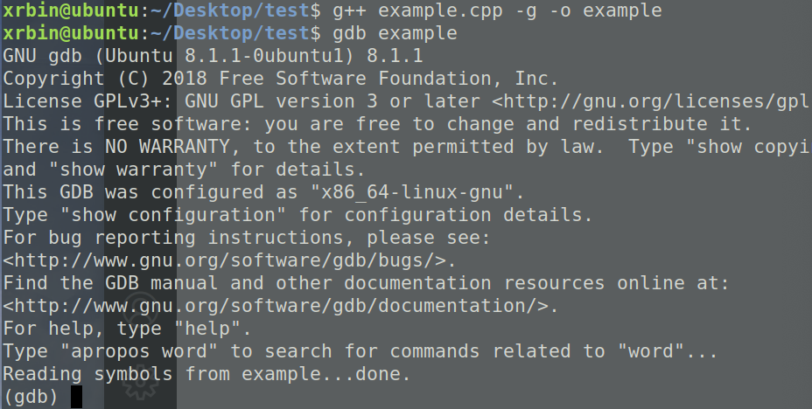
Linux编程 - gdb代码调试
gdb是一个由GNU开源的、LINUX操作系统下基于命令行的、功能强大的程序调试工具
gdb能够设置断点，查看变量，动态改变执行环境
在编译程序时需要使用“-g”选项

Slide 15
Linux编程 - gdb代码调试
gdb常用命令
命令 | 缩写 | 参数 | 说明
run | r |  | 执行被调用程序
break | b | 行号；函数名 | 设置断点
continue | c |  | 继续执行被调用程序
s |  |  | 单步调试，Step Info
n |  |  | 单步调试，Step over
print | p | 变量名 | 打印变量
display |  | 变量名 | 监控变量
quit |  |  | 退出程序

Slide 16
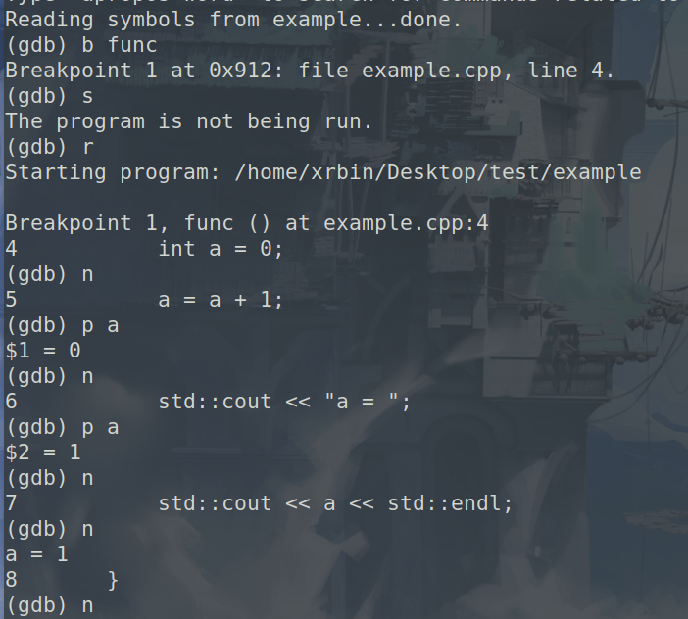
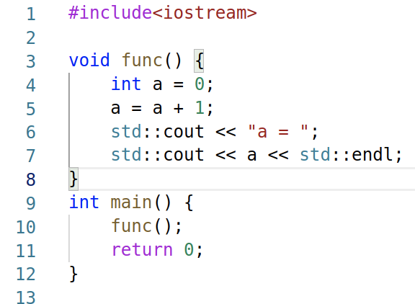
Linux编程 - gdb代码调试
gdb 简单实践

Slide 17
Thank you!
Q&A

